Slide 1


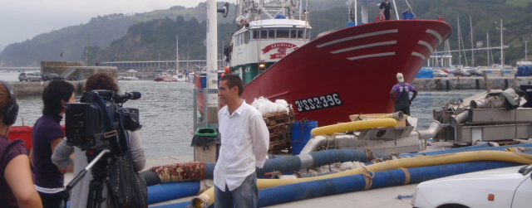
Curso de portavocía
© AZTI. Todos los derechos reservados

Slide 2
ORGANIZACIÓN DEL CURSO
  Qué es noticia
  Medios de comunicación y rutinas en una redacción
  Comunicación con los medios: Entrevistas en prensa, radio y televisión
  Comunicación en innovaciones y datos científicos
  Contar qué es AZTI

Slide 3
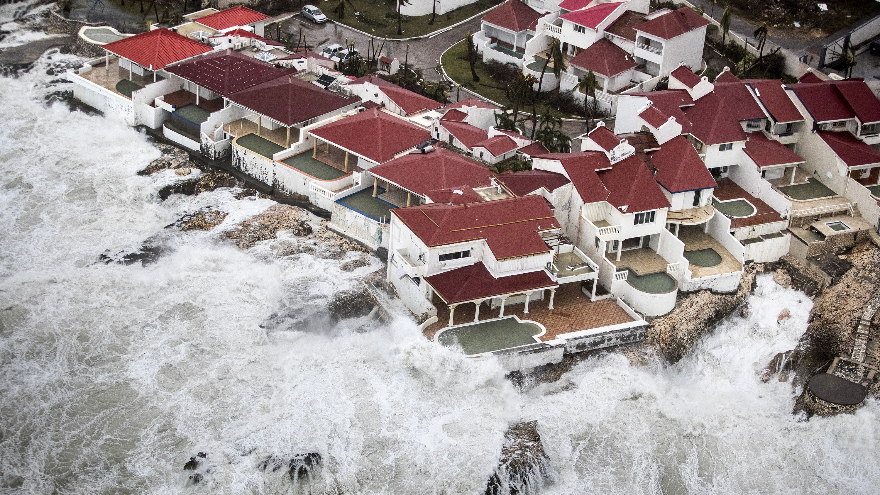

1
Qué es noticia

Slide 4
QUÉ ES NOTICIA
Noticia es aquello que alguien, en alguna parte del mundo, está tratando de ocultar. El resto es propaganda.
Lord Northcliffe.
Fundador del Daily Mail

Slide 5
QUÉ ES NOTICIA
Los Medios valoran las noticias en función de:
La actualidad. Que sea algo nuevo.
Que tenga trascendencia y consecuencias.
Que el hecho esté en poder de un medio o de todos.
Que esté protagonizado por personas relevantes.
Que sea cercano al ciudadano.
Notes:
VENDEN MÁS
Las noticias malas
Las noticias que nos tocan de cerca o nos afectan (a nosotros o a nuestro entorno con el que nos identificamos)

Slide 6
QUÉ ES NOTICIA
Los Medios de Comunicación no publican las cosas por decreto. Sólo publican por encargo la publicidad, hay que pagar por ella y es cara.
También resulta baldío pedir por favor la publicación de algo. Se puede hacer una o dos veces, pero no hacen un favor cada semana. Ni siquiera una vez al mes. Hay que utilizar una estrategia adecuada para conciliar dos intereses:
  El de los Medios de Comunicación: publicar noticias.
  El de la empresa: seducir e informar.
Hay que saber distinguir entre lo que puede aspirar a la categoría de noticia y lo que no, y saber venderlo

Slide 7
QUÉ ES NOTICIA
Un estudio multidisciplinar presenta los principales efectos del cambio climático en la costa vasca y el sureste del golfo de Bizkaia
El ascenso del nivel medio del mar subirá 29 y 49 centímetros durante el siglo XXI en el golfo de Bizkaia

Slide 8
QUÉ ES NOTICIA
AZTI ha realizado la serie histórica más antigua de mediciones de temperatura y salinidad en la columna de agua en el golfo de Bizkaia
La temperatura media de la columna de agua en el litoral vasco ha aumentado casi medio grado en los últimos 30 años

Slide 9
QUÉ ES NOTICIA
Los socios del proyecto Parafishcontrol se reúnen para analizar los avances del proyecto
Consumir pescado de piscifactorías europeas no supone un riesgo para la salud

Slide 10
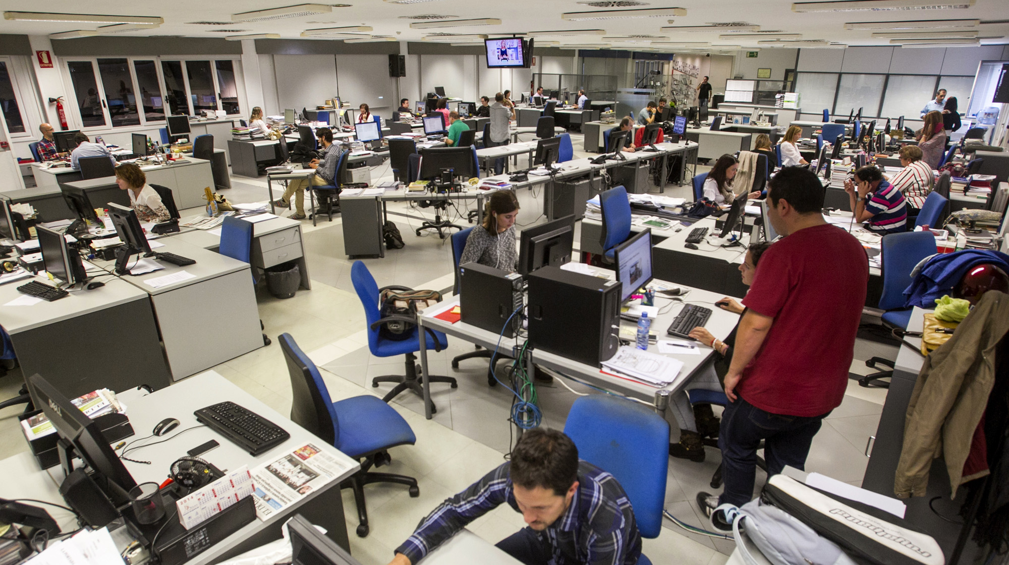
2
Medios de comunicación y rutinas en una redacción

Slide 11
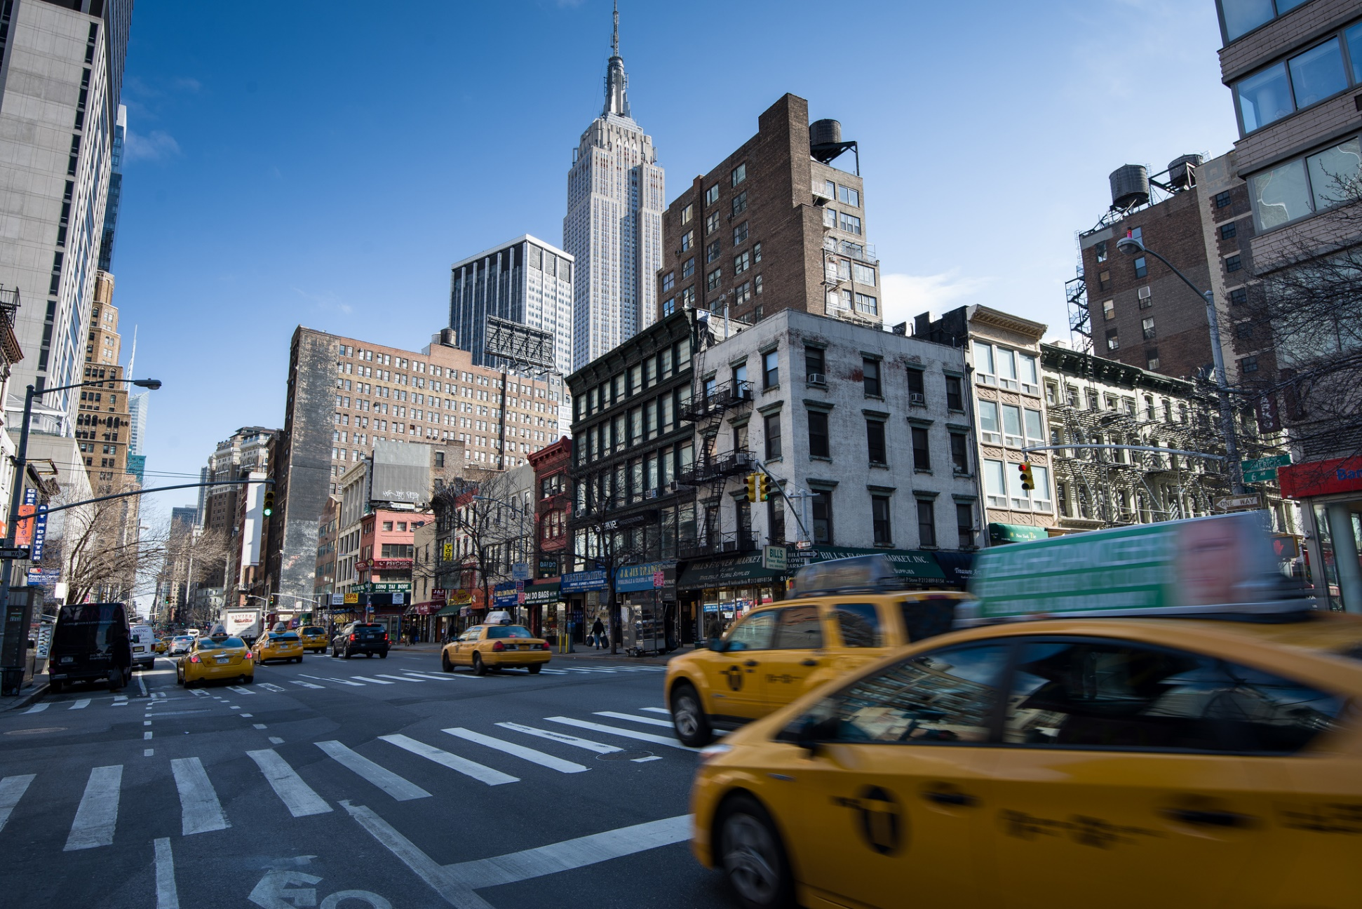

Slide 12
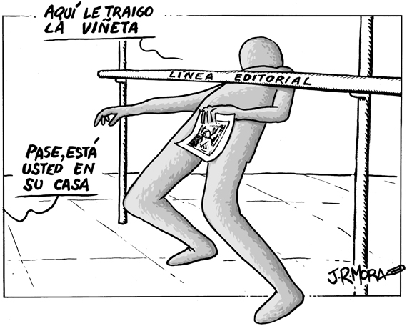
LA PERSPECTIVA DEL EDIFICIO VA CONDICIONADA POR:
Línea editorial
Intereses del grupo de comunicación
Las vías de financiación
Presiones y lobbies

Slide 13
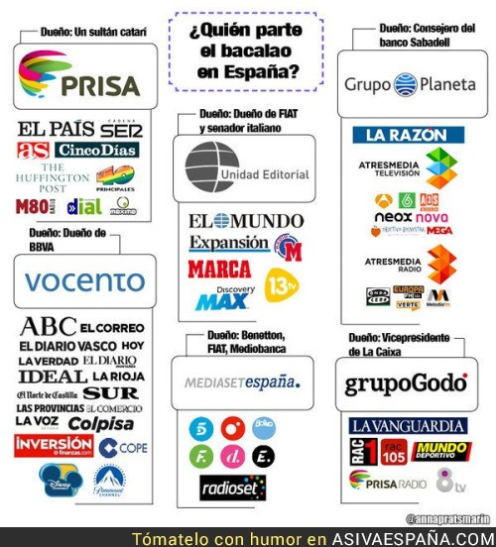
LOS MEDIOS SE ORGANIZAN EN GRUPOS DE COMUNICACIÓN

Slide 14

















TAMBIÉN EN EUSKADI…
Grupo Eitb - GV
Grupo Vocento
Grupo Noticias
GASTRONOMIA
Madrid Fusión
San Sebastian Gastronomika

Slide 15
MEDIOS DE COMUNICACIÓN EN EUSKADI
Agencias: EFE, Europa Press, Vasco Press.
Prensa escrita:
  General: Diario Vasco, Noticias de Gipuzkoa, El Correo, Deia, El Mundo, El País, Gara, Berria, Zabalik , Diario Noticias.
  Económica: Expansión, 5 Días, La Gaceta de los Negocios, Empresa XXI, Estrategia Empresarial.
Radios: Radio Euskadi, Euskadi Irratia, SER, Radio Nacional, Radio Popular, Radio Interconomía, Cope, Onda Cero, Onda Vasca
Televisiones: ETB, TVE, Antena 3, Tele 5, Canal Plus y locales

Slide 16
JERARQUÍAS EN UNA REDACCIÓN
(con quién hablo y qué consigo)
Director de informativos
Subdirector de informativos
Editor
Jefe de redacción
Editor
Editor
Jefes de sección
Redactores
Jefes de sección
Redactores
Jefes de sección
Redactores

Slide 17


RUTINAS EN UNA REDACCIÓN
(por qué hay que enviar las informaciones temprano)
Prensa/Medios digitales
Televisión / Radio
Previsiones y teletipos
Reunión de contenidos
  Venta de temas
Reparto de temas
Coberturas
Elaboración de la pieza
Cierre de la edición
Periódico
Previsiones y teletipos
Reunión de contenidos
  Venta de temas
Reparto de temas
Coberturas
  Directos
Elaboración de la pieza
Informativo

Slide 18
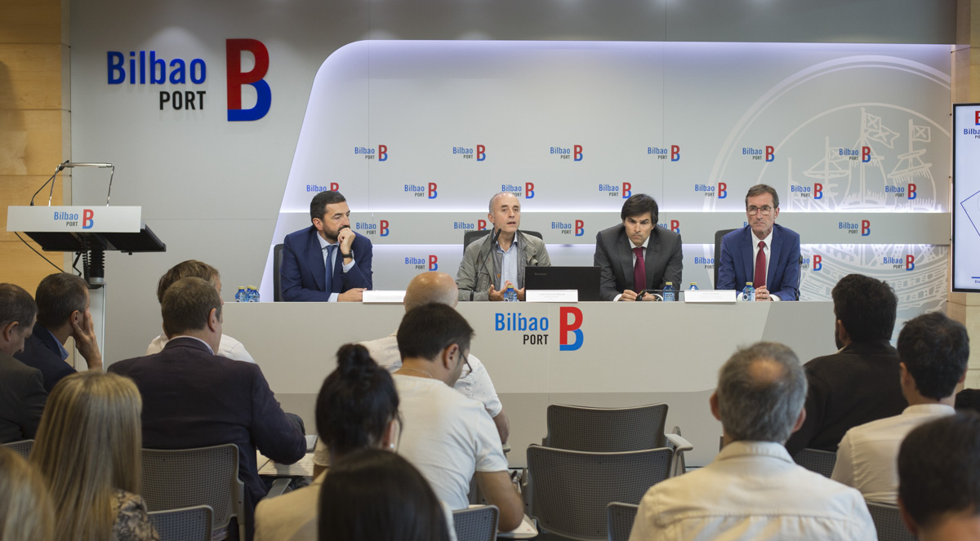
3
Comunicación con los medios y
entrevistas en prensa, radio y TV

Slide 19
¿CÓMO COMUNICO?
Objetivo: transmitir nuestras ideas
Mensaje
Mensaje corporal (55%)
Mensaje paraverbal (38%)
Mensaje verbal
(7%)
Claro
Sencillo
Preciso
Entonación
Timbre
Énfasis
Gesticulación
Presencia
Postura
Pausas

Slide 20
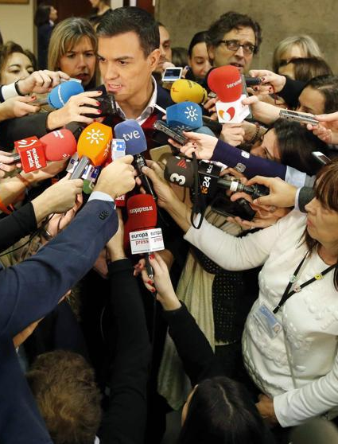
¿CÓMO TRANSMITIR MI MENSAJE EN LOS MEDIOS DE COMUNICACIÓN?
Por escrito:
  Nota de prensa y sus posibilidades multimedia
De forma oral:
  Off the record
  Rueda de prensa
  Canutazo
  Entrevista

Slide 21
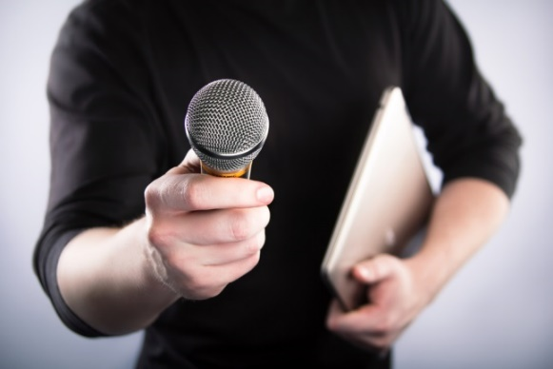
ENTREVISTAS CON LOS MEDIOS
Nunca pedir el cuestionario previo (o al menos decir una excusa)
Tener confianza en la profesionalidad del/ de la periodista. No pedir que nos envíen el texto que han escrito (o al menos decir una excusa)
Puede que el periodista no nos plantee lo que a nosotros nos interese decir. Nos las ingeniaremos para introducir nuestro mensaje en nuestras intervenciones
Contestar en la mayor medida a todas las preguntas. No mentir ni inventar
Mantener la relevancia y disciplina (no son amigos)

Slide 22

ENTREVISTAS PARA PRENSA ESCRITA
Hay varias formas de realizarla:
Por email: nuestra favorita.
Por teléfono.
En persona:
  Cordialidad y disponibilidad a la hora de quedar.
  Hacerlo en un lugar en el que nos sintamos cómodos.
  Disponer de información útil a mano.
  Las declaraciones fuera de la entrevista pueden estar bien, pero ojo a no decir cosas impropias. No nos confiemos.
  Ofrecerse al profesional para aclarar cualquier duda a la hora de transcribir la entrevista.
  Cooperar con el fotógrafo en caso de que vaya.

Slide 23
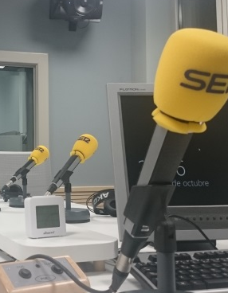
ENTREVISTAS PARA RADIO
De las más frecuentes.
Sin tecnicismos, ni tono doctoral.
Mensajes muy, muy, muy, muy cortos: 30 segundos máximo (esto no significa que la respuesta deba durar esto).
Repetimos la idea principal.
Se podrán dar dos situaciones:
Hacerla en el estudio: nuestra favorita.
Realizarla por teléfono. Preguntar siempre si hay alguien más en el estudio.

Slide 24
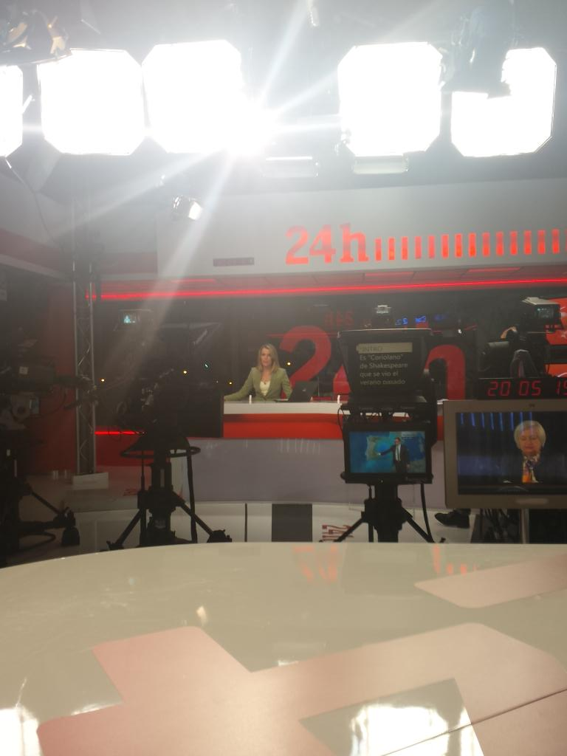
ENTREVISTAS PARA TELEVISIÓN
Llegaremos con tiempo.
Sin tecnicismos, ni tono doctoral.
Mensajes muy, muy, muy, muy cortos:
30 segundos máximo
Repetimos la idea principal.
Imagen:
Sentados: espalda recta, antebrazos apoyados (sin gesticular demasiado), mirando al interlocutor.
Vestidos: ropa ligera, sin atuendos llamativos, ni joyas, evitar ropa de estreno.

Slide 25
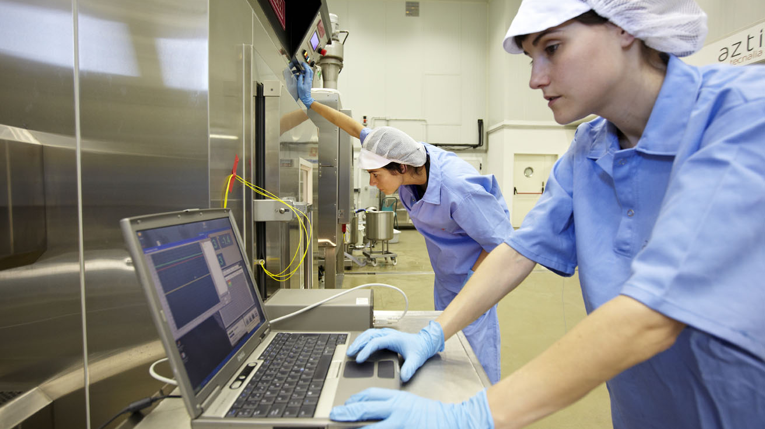
4
Comunicación en innovaciones y datos científicos

Slide 26
LA CIENCIA EN LOS MEDIOS
La ciencia es algo que no se aborda en los medios generalistas:
  En prensa: ya existen revistas especializadas.
  En audiovisuales: hay poco tiempo, son muy superficiales y el lenguaje tiene que ser muy simple.
Hay un déficit de periodistas especializados en ciencia
Los científicos no han lanzado mensajes lo suficientemente atractivos para llegar al público en general
  Aplicar un tono divulgativo

Slide 27
¿QUÉ TENGO QUE CONTAR?
Son las cinco preguntas clave en periodismo, las ‘5W’ . En ciencia, nos interesan mucho el por qué y para qué
Qué
Quién
Dónde
Cuándo
Por qué
Para qué
Cómo

Slide 28
ELEMENTOS ESENCIALES QUE CONTAR
Datos básicos
  Origen de la situación (ANTECEDENTES)
  Por qué es novedoso nuestro trabajo/descubrimiento
  Por qué es útil a la sociedad
  A cuántos sujetos beneficia
  Ejemplos concretos de los (posibles) resultados
  Cuándo se podrá aplicar o cuándo ocurrirá si se trata de una predicción/futuro desarrollo científico-tecnológico

Slide 29
¿Y CÓMO LO CUENTO?
Conocer a fondo lo que quieras comunicar
Cree lo que estás diciendo
Lenguaje claro y llano. Evita rebuscamientos y palabras largas. Todo lo que entretiene al espectador o al oyente quita penetración al discurso. Los circunloquios, los tecnicismos, los cultismos son como los elementos de rozamiento que disminuyen el alcance de un proyectil que es nuestra palabra. Evita aburrir con el lenguaje y que te entienda todo el mundo. Si usas tecnicismos o siglas, introdúcelos lentamente y defínelos.
Lenguaje inclusivo. Intenta usar sustantivos colectivos (ciudadanía, personal investigador, equipo de investigación, participantes…)
Frases cortas y repetidas. Inicia tu exposición con una frase corta, con el mensaje que quieres hacer llegar. Vuelve a soltar ese mensaje varias veces en el curso de la exposición. El subconsciente de quien te escucha captará que la idea que has repetido es la más importante y acabará recogiéndola.

Slide 30
¿Y CÓMO LO CUENTO?
Aporta contextualización: Por qué es novedoso nuestro trabajo/descubrimiento, Por qué es útil a la sociedad, A cuántos sujetos beneficia, Cuándo se podrá aplicar …
No transmitas un mensaje excesivamente denso: Si tienes mucho que decir hazlo en varias veces. Está comprobado que cuando se sueltan mensajes con mucha densidad no suele captarse más que una minoría. Además, el espacio que te tienen reservado en la radio, la televisión o la prensa siempre es limitado.
Busca siempre una imagen: Si estás en una rueda de prensa coloca un mapa al fondo y levántate para indicar un punto: ésa será la foto. Si el tema es susceptible de tratar en infografía, presenta unos gráficos atractivos y entrégaselos a los periodistas para que ilustren tu disertación. cuenta un ejemplo. Estamos en la cultura audiovisual y todo lo que no tiene imagen es secundario.
Habla despacio. No des imagen de precipitación ni nerviosismo: Habla con rotundidad pero no vayas de estrella. Sé, en suma, una persona normal.

Slide 31
¿Y CÓMO LO CUENTO?
Ten previstos los imprevistos: Prevé con antelación las preguntas más difíciles que te pueden hacer. Prepara respuestas. Aprende a contestar en positivo, escabulléndote de una dificultad: “Ese tema es muy técnico y farragoso, aburriríamos a los oyentes”; “No tengo en este momento los datos exactos y no me gustaría dar un dato erróneo”, “ Sé que compañeros/as de AZTI están trabajando sobre esa materia, pero lamentablemente no soy la persona más adecuada para contestar a este tema”…
No atiborres a los oyentes con datos técnicos y cifras: Evita también excesivos calificativos, oraciones subordinadas y “muletillas” reiterativas. La gente necesita entender el mensaje simple y sencillo. Pon ejemplos que tengan imagen. Puedes decir “las instalaciones, sustracción de arenas… tendrán una superficie equivalente a seis campos de fútbol”. Alusiones al mundo cotidiano, comparaciones.
No conviene el enfrentamiento; tampoco sirve confiarse. Si no deseamos que se publique algo, lo mejor es que no lo conozcan. Los comentarios íntimos y confidenciales, el off the record, han dado bastantes.
Dotar de documentación al periodista: artículos científicos, dossieres del proyecto, datos para diseñar una infografía, imágenes de archivo o recurso…

Slide 32
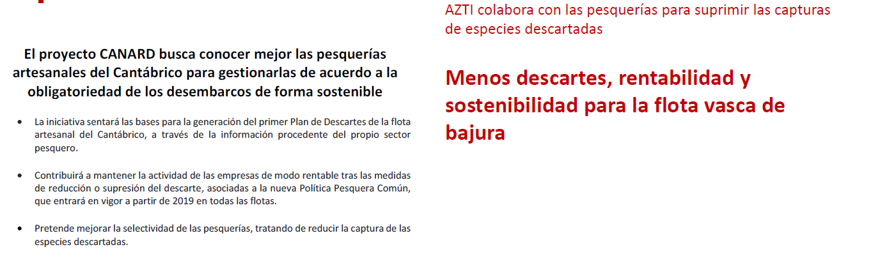
CONCISIÓN

Slide 33
Discurso científico
Discurso divulgativo
Los genes son la unidad básica de la herencia, quienes determinan las características de cada ser. Se agrupan en cromosomas, la mitad heredados del padre y la otra mitad de la madre. Mientras, las proteínas están formadas por aminoácidos y son imprescindibles para el crecimiento del organismo.
Los genes son los que determinan, en gran medida, qué proteínas tiene una célula, un tejido o un organismo y qué funciones debe cumplir. Las proteínas se sintetizan (se forman) dependiendo de cómo se encuentren regulados los genes que las codifican, por lo tanto, son susceptibles a señales o factores externos.
Los genes son cocineros de un gran restaurante conocido como 'El organismo' (vale para todos los seres vivos) y las proteínas son los ingredientes que ellos utilizan para que salgan platos perfectos.
Los genes deciden qué proteínas usar y con qué finalidad para que el resultado sea el adecuado.
Cada gen tiene una función en la cocina y unas proteínas con las que trabajar, por lo que cuando un gen no está en el sitio que le corresponde los resultados de sus platos harán que cambie la sintonía de la cocina (mutaciones); algo que en ocasiones será positivo; y en otras, negativo.

Slide 34
5
Contar qué es AZTI

Slide 35
QUÉ ES AZTI
AZTI es un Centro Tecnológico experto en la cadena de valor alimentaria y marítimo-pesquera. Es decir, trabajamos en todo el proceso que va del mar y otras materias primas al plato.
El cambio climático, la protección de los océanos, la producción y consumo responsable de alimentos, la salud y bienestar… son algunos de los grandes retos a los que buscamos dar respuesta. Para ello, contamos con un equipo de cerca de 250 personas, investigadores e investigadoras de ámbitos de conocimiento diversos y complementarios, que trabajan junto con empresas privadas y administraciones públicas desarrollando soluciones innovadoras que sean sostenibles y saludables en diferentes campos de aplicación:

Slide 36
QUÉ ES AZTI
En el mar buscamos:
  conocer mejor cómo funcionan los ecosistemas marinos, el comportamiento del mar y la gestión ambiental de los mismos, con el fin de alcanzar un desarrollo sostenible desde una perspectiva integrada.
  Conocer cómo afecta y afectará el cambio climático en el océano, la costa y en los recursos marinos, con el fin de definir estrategias de adaptación a dichos efectos, y establecer medidas de mitigación.
  Asegurar la gestión sostenible de los recursos pesqueros y acuícolas, garantizando la sostenibilidad ambiental, económica y social de la actividad.
En tierra trabajamos en:
  Mejorar la competitividad y sostenibilidad (ambiental, económica y social) del sector alimentario.
  Desarrollo de nuevos productos y procesos alimentarios innovadores, poniendo el foco en el consumidor y adecuándolos a sus necesidades, lo que pasa por la incidencia en la salud así como en la mejora de la calidad, seguridad, sostenibilidad, conservación y la eficiencia de los procesos.
  Asegurar la integridad y fiabilidad de los alimentos aumentando la confianza de los consumidores

